Slide 1

PROIECT DE DIPLOMA
Sistem mecatronic automat pentru
acordarea chitarei in bucla inchisa
Acustica · FFT · Filtre numerice · Reglare in bucla inchisa
Absolvent
Fugulin Claudiu-Florian
Conducator stiintific
Conf. dr. ing. Tiberiu Teodor Cocias
Universitatea Transilvania din Brasov · Facultatea de Inginerie Electrica si Stiinta Calculatoarelor · Robotica · Brasov, 2026
Notes:
Salutul: Bună ziua. Mă numesc Fugulin Claudiu-Florian și prezint lucrarea coordonată de dl. Conf. Tiberiu Cociaș.
Ce este proiectul: Un sistem mecatronic automat care acordează chitara în buclă închisă.
Cum funcționează pe scurt: Dispozitivul ascultă nota, calculează eroarea și rotește fizic cheia, eliminând complet intervenția manuală a utilizatorului.

Slide 2
OBIECTIV & METODA DE LUCRU
Ce am realizat si cum
Obiectiv general: proiectarea, implementarea si validarea experimentala a unui sistem mecatronic care acordeaza automat corzile chitarei, intr-o bucla de reglare inchisa.
METODA DE LUCRU
Model in «V»
1
Fundamente teoretice Acustica corzii, analiza spectrala FFT, filtrare numerica, motoare pas cu pas.
Proiectare functionala
2
Proiectare hardware Selectarea si interconectarea componentelor intr-un lant de masura si actionare.
Cerinte → acordare la nivel de centi
Arhitectura sistemului
Proiectarea subsistemelor
Implementarea modulelor
Testare unitara: FFT, filtre
Integrare subsisteme
Validare: toate corzile acordate
3
Dezvoltare software Detectia frecventei, lantul de filtre, legea de reglare si interfata de comanda.
4
Validare experimentala Testare pe toate 6 corzile; precizia de acordaj evaluata in centi.
5
Portabilitate (tinta) Dispozitiv alimentat cu baterii, tinut intr-o singura mana - nu cutie separata legata prin fir.
2
Notes:
Cele 4 direcții: Proiectul îmbină teoria, hardware-ul, software-ul și validarea practică, focusându-se strict pe funcția de acordare stabilă.
Metoda: Am folosit Modelul în V, testând și validând fiecare modul software sau hardware separat, înainte de a le asambla.
Ținta de viitor: Transformarea prototipului actual într-un dispozitiv portabil, ergonomic, ținut într-o singură mână și alimentat pe baterii.

Slide 3

FUNDAMENT FIZIC
Legea lui Mersenne — de ce functioneaza
Ideea de baza
L si μ raman fixe in timpul acordarii, deci frecventa depinde doar de tensiunea T.
A acorda o coarda = a regla tensiunea T pana cand f atinge nota tinta.
Cum f este proportional cu radical din T, sensibilitatea este neliniara — un argument cheie pentru o lege de reglare adaptata, nu liniara.
Frecventa fundamentala a corzii intinse
f
frecventa fundamentala [Hz]
L
lungimea portiunii vibrante [m] — constanta
T
tensiunea mecanica din coarda [N] — variabila de comanda
Frecvente tinta (acordaj standard):
E2 82.41 · A2 110.00 · D3 146.83 · G3 196.00 · B3 246.94 · E4 329.63 Hz
μ
masa pe unitatea de lungime [kg/m] — constanta
3
Notes:
Baza fizică: Frecvența corzii se supune Legii lui Mersenne.
Logica: Deoarece lungimea și masa corzii sunt fixe pe chitară, singura modalitate de a schimba nota este să modificăm tensiunea mecanică rotind cheia.
Neliniaritatea: Relația este neliniară (frecvența depinde de radical din tensiune). Acest detaliu fizic justifică decizia de a folosi o lege de control inteligentă pe trepte, nu una liniară.

Slide 4
DETECTIA FRECVENTEI
FFT cu interpolare parabolica
1
Esantionare
512 puncte @ 8000 Hz, offset DC 2007
Interpolare parabolica
δ = ( M[k+1] − M[k−1] ) ⁄ ( 2 ( 2M[k] − M[k−1] − M[k+1] ) )
2
Ferestruire
fereastra Hamming (reduce scurgerea spectrala)
f = ( k + δ ) · ( fₛ ⁄ N )
3
FFT
spectrul de magnitudine al semnalului
M = magnitudine spectrala · k = indicele varfului · fₛ = 8000 Hz · N = 512
4
Varf spectral
se cauta maximul dominant, indicele k
De ce interpolare?
Rezolutia bruta a FFT este fₛ / N ≈ 15.6 Hz pe bin — prea grosiera pentru acordaj. Interpolarea parabolica foloseste cele trei esantioane din jurul varfului pentru a estima pozitia reala a frecventei cu rezolutie sub-bin, esentiala la precizia de ordinul centilor.
5
Interpolare parabolica
rafineaza frecventa intre esantioane
4
Notes:
Achiziția: Preluăm 512 eșantioane de sunet la 8000 Hz și le trecem prin Fereastra Hamming pentru a tăia zgomotul de la capete (scurgerea spectrală).
Problema FFT: Transformata Fourier ne dă frecvența, dar cu o precizie foarte slabă, din 15 în 15 Hz.
Soluția: Interpolarea parabolică. Funcționează ca un zoom matematic între punctele FFT-ului și ne oferă frecvența exactă, la nivel de cenți, fără să blocheze procesorul.

Slide 5
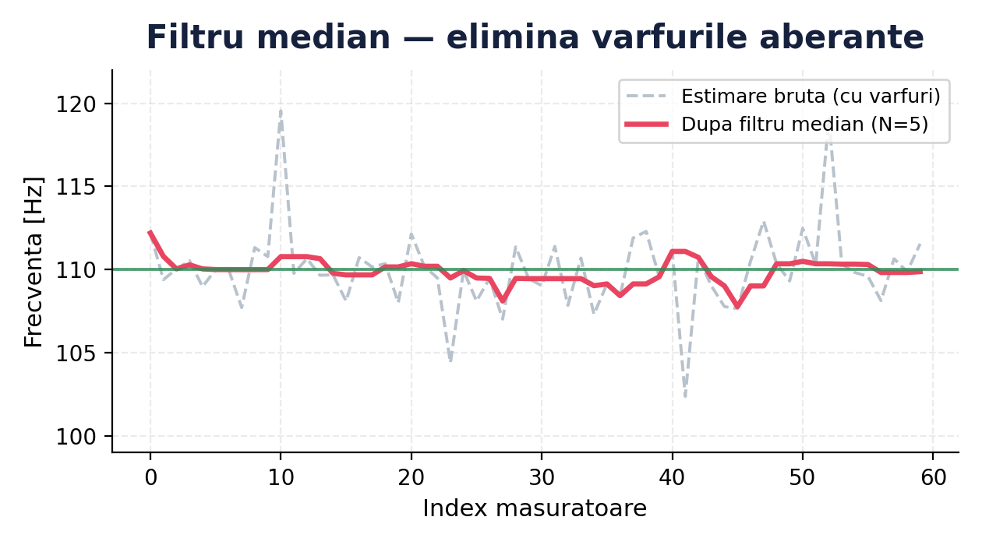
FILTRAREA ESTIMARII
1 / 3
Filtrul 1 — Median
Ce face
Pe o fereastra glisanta de N=5 valori sorteaza valorile si pastreaza valoarea din mijloc. Asa elimina varfurile aberante (outlieri) fara sa deformeze semnalul.
Definitie
y[n] = mediana( x[n-4], … , x[n] )
Fereastra: N = 5 esantioane
De ce: robust la varfurile izolate din FFT (erori de detectie); o medie obisnuita ar fi trasa de outlieri, mediana nu.
Varfurile aberante sunt eliminate, semnalul ramane neted
5
Notes:
Problema: Semnalul brut este plin de zgomot și vârfuri aberante (citiri complet greșite).
Cum funcționează: Memorează ultimele 5 citiri, le sortează crescător și o trimite mai departe doar pe cea din mijloc.
De ce e mai bun ca media: Spre deosebire de o medie aritmetică simplă, mediana nu se lasă deloc păcălită sau trasă în jos de o citire singulară eronată.

Slide 6
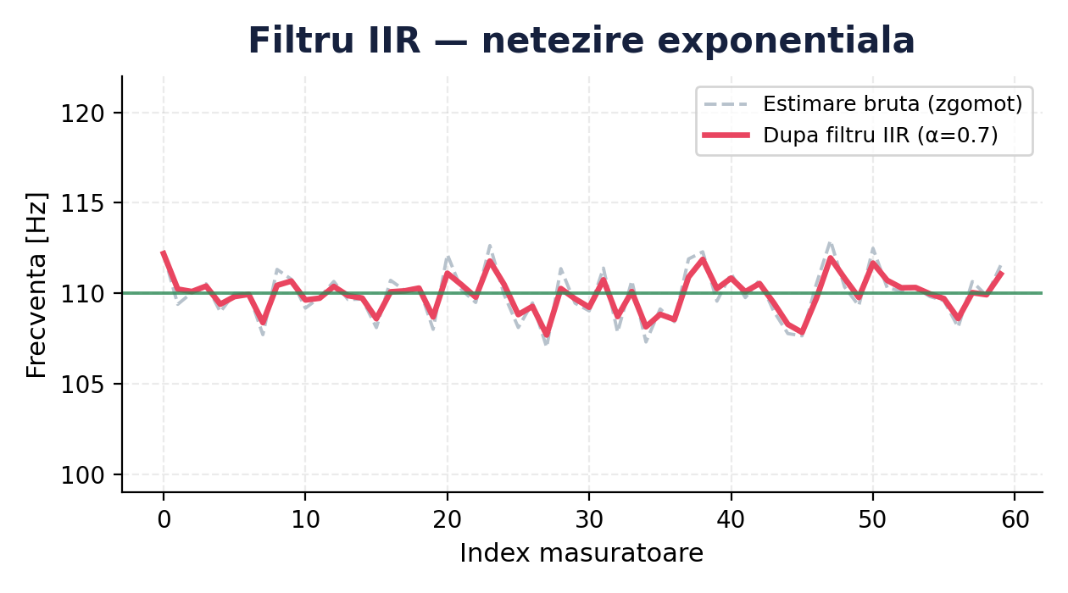
FILTRAREA ESTIMARII
2 / 3
Filtrul 2 — IIR (recursiv exponential)
Ce face
Filtru recursiv de ordinul I. Pondereaza valoarea curenta cu istoria estimarii — o netezire exponentiala, cu cost de calcul minim.
Ecuatie de recurenta
y[n] = α · x[n] + (1 − α) · y[n−1]
Coeficient: α = 0.7
De ce: raspuns neted, cu intarziere mica; α regleaza echilibrul dintre viteza de raspuns si gradul de netezire.
Zgomotul de amplitudine mica este atenuat, semnalul devine lin
6
Notes:
Rolul: Funcționează ca un amortizor. Face o netezire exponențială pentru a calma „tremurul” foarte fin al frecvenței detectate.
Coeficientul 0.7: Oferă echilibrul perfect: taie zgomotul rapid, dar reacționează suficient de repede când frecvența se schimbă real. este coeficientul de ponderare
Avantaj tehnic: Este extrem de ieftin de calculat pentru microcontroler (doar două înmulțiri simple pe iterație).

Slide 7
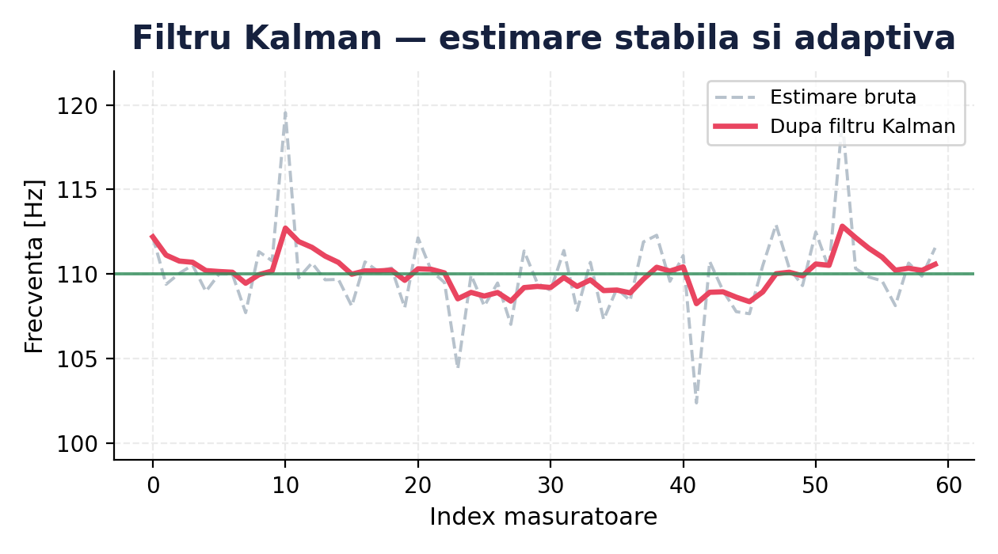
FILTRAREA ESTIMARII
3 / 3
Filtrul 3 — Kalman unidimensional
Ce face
Estimator optimal: combina o predictie cu masurarea, ponderate prin castigul K, in functie de incredere. Se adapteaza la nivelul de zgomot.
Predictie → corectie
P = P + Q
K = P ⁄ (P + R)
x = x + K (z − x) ; P = (1 − K) P
Q = 0.1 (proces) · R = 1.0 (masura) · reset la salt > 25 Hz
De ce: cea mai stabila estimare; reactioneaza rapid la schimbari reale, dar respinge zgomotul. Reset-ul rapid permite trecerea la o coarda noua.
Estimare stabila care urmareste fidel frecventa reala
7
Notes:
Rolul suprem: Este un estimator optimal. Oferă cea mai curată și stabilă valoare a frecvenței către motor.
Mecanismul: Funcționează anticipând matematic frecvența (predicție) și corectând-o instant pe baza a ceea ce aude microfonul (câștigul K).
Reset la salt: Dacă schimbăm brusc coarda (salt mai mare de 25 Hz), filtrul își resetează memoria instant pentru a anula latența și a se adapta imediat la noua notă.

Slide 8
REGLAREA IN BUCLA INCHISA
De la eroare in centi la pasi de motor
eroare (centi)
nr. pasi
frecventa
Frecventa
tinta
Regulator
(pasi ∝ eroare)
Driver +
Motor pas cu pas
Coarda
(proces)
Σ
−
frecventa masurata (reactie)
Microfon + FFT + lant de filtre
Eroare = 1200 · log₂ ( fmasurat ⁄ ftinta ) [centi]
De ce aceasta lege?
Abaterea de acordaj, independenta de nota. Zona acordata: ±5 centi · oprire de siguranta la 300 centi.
Procesul e discret (pasi) si neliniar (f ∝ √T). Un regulator proportional pe trepte, adaptat procesului, e mai stabil decat un PID generic.
Calibrare experimentala: ≈ 50 pasi → 1 cent
Lege proportionala pe trepte — numar de pasi adaptat la marimea erorii (convergenta rapida, fara oscilatii):
|eroare| > 50 | 20–50 | 10–20 | < 10 centi
30 pasi | 15 pasi | 8 pasi | 3 pasi
8
Notes:
Unitatea de măsură: Algoritmul lucrează în cenți (scară muzicală), nu în Hz.
De ce Lege pe trepte și nu PID: Un PID clasic ar fi intrat într-o oscilație infinită din cauza jocurilor mecanice (frecărilor) din cheia chitarei.
Cum funcționează: Dă pași mari la eroare mare și micro-pași la eroare mică.
Zona moartă (Deadband): Când eroarea scade sub ±5 cenți, motorul NEMA este oprit complet, asigurând un acordaj stabil. Mișcarea e transmisă printr-un cuplaj printat 3D.

Slide 9
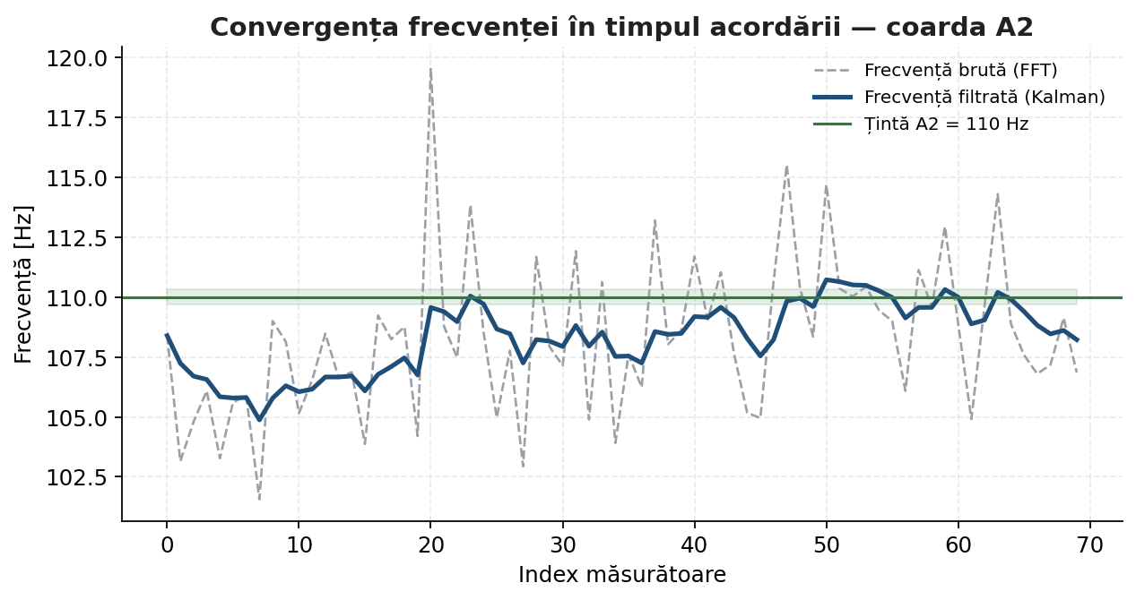
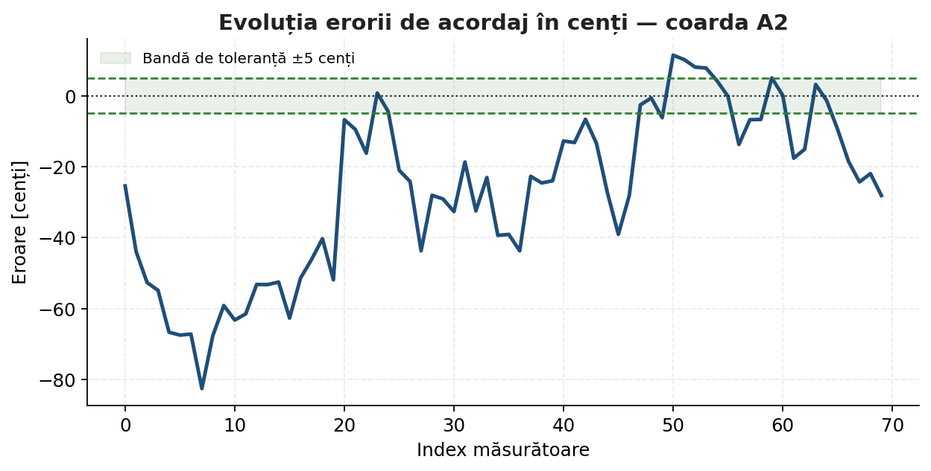
REZULTATE EXPERIMENTALE
Convergenta si precizia de acordaj
Coarda A2: frecventa bruta vs. filtrata Kalman
Coarda A2: eroarea intra si ramane in banda ±5 centi
±5
< ±1.5
~1 ordin
6 / 6
centi
centi
de marime
corzi
banda de toleranta atinsa pe toate corzile
eroare reziduala tipica dupa acordare
reducerea zgomotului prin lantul de filtre
acordate cu succes in testare
9
Notes:
Validarea: Prototipul a fost testat cu succes pe toate cele 6 corzi.
Obiectiv atins: S-a încadrat perfect în banda muzicală de toleranță de ±5 cenți (insesizabil pentru auzul uman).
Performanța reală: Eroarea finală scade de obicei sub ±1.5 cenți, iar zgomotul semnalului a fost curățat de 10 ori datorită filtrelor implementate.

Slide 10
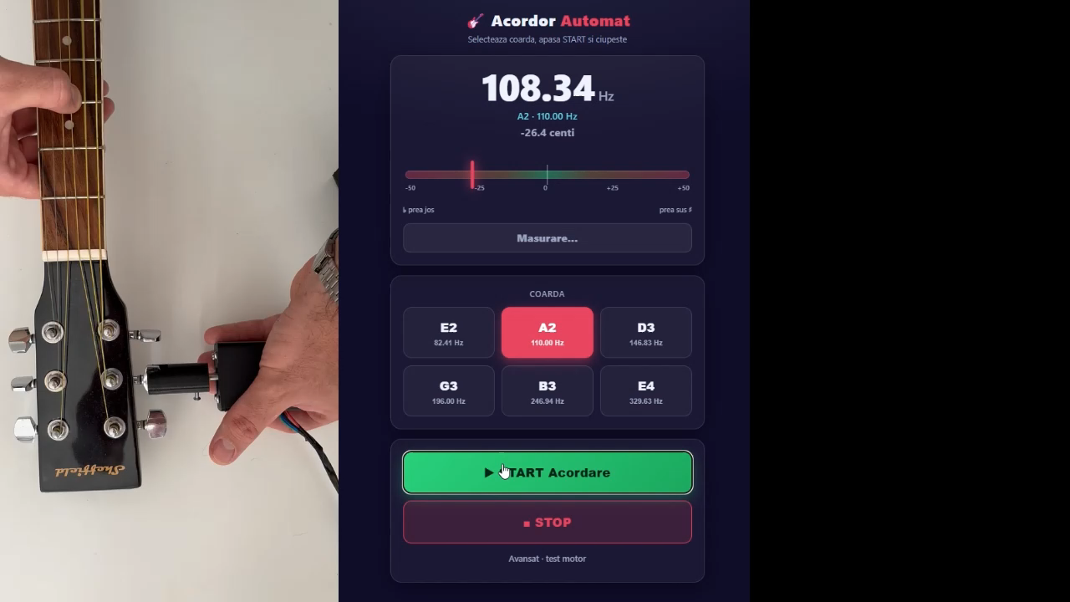
DEMONSTRATIE
Functionarea sistemului
Ce demonstreaza clipul
▸
Autonom
sistemul acordeaza singur, fara interventie manuala
▸
Rapid
coarda intra in toleranta in cateva secunde
▸
Precis
eroarea ajunge si ramane sub ±5 centi
▸
Comanda simpla
totul pornit dintr-o interfata web
10
Notes:
(Pornește clipul video aici)
Autonom: Se observă clar că sistemul nu necesită intervenție, utilizatorul doar ciupește coarda.
Rapid: Dispozitivul intră în toleranța verde în doar câteva secunde.
Modern: Întreaga comandă și selectarea corzii se fac extrem de ușor, de pe telefon sau laptop, direct dintr-o interfață Web ținută pe ESP32.

Slide 11
CONCLUZII
Obiective indeplinite si directii viitoare
Ce am demonstrat
Directii viitoare
Bucla de masura si actionare completa, de la microfon la cheia de acordaj
Detectie de frecventa FFT cu interpolare pe microcontroler cu resurse limitate
Lant de filtre median-IIR-Kalman pentru estimare stabila
Lege de reglare proportionala pe trepte, convergenta fara oscilatii
Validare pe toate corzile: ±5 centi, rezidual sub ±1.5 centi
Dispozitiv portabil: alimentare pe baterii si forma compacta, tinuta intr-o singura mana
Robustete la zgomot: filtru trece-banda si detectie rezistenta la armonice
Butoane fizice si LED-uri pe corpul dispozitivului; acordaje alternative
Mai multe motoare pentru acordarea simultana a corzilor
Modelare Simulink a buclei si comparatie cu un regulator PID complet
11
Notes:
Succesul proiectului: Am demonstrat că putem crea un acordor automat robust, rapid și precis, folosind exclusiv componente accesibile și filtre matematice eficiente.
Direcții viitoare (1): Portabilitatea – vreau o carcasă foarte compactă, cu funcționare independentă pe baterii.
Direcții viitoare (2): Creșterea rezistenței la zgomot extern prin filtre hardware, adăugarea de butoane fizice și studierea comparativă avansată în Simulink.

Slide 12
Va multumesc
pentru atentie!
Astept cu placere intrebarile dumneavoastra.
Fugulin Claudiu-Florian
Conducator stiintific: Conf. dr. ing. Tiberiu Teodor Cocias
Notes:
Vă mulțumesc pentru atenția acordată pe parcursul prezentării.
Aștept cu plăcere întrebările dumneavoastră.

